Slide 1

Дополнительные функции IP-маршрутизаторов

Slide 2



Общая схема IP-сети
Таблица маршрутизации
192.168.1.0/24 ➔192.168.2.1
…
Таблица маршрутизации
192.168.3.0/24 ➔192.168.2.2
…
192.168.1.1/24
192.168.2.2/24
192.168.3.1/24
192.168.2.1/24
192.168.2.27/24
192.168.1.42/24
192.168.3.33/24

Slide 3
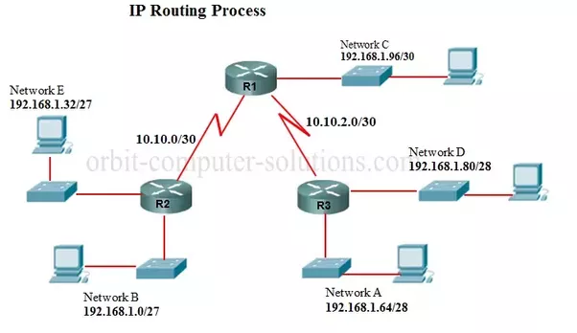
Функции IP-маршрутизаторов
Пересылка IP-пакетов
Между подсетями
Управление, Management
Мониторинг
Фильтрация трафика
Инжиниринг трафика, QoS
IntServ
DiffServ
Трансляция сетевых адресов, NAT
Виды и типы маршрутизаторов

Slide 4
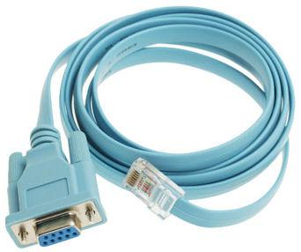
Управление маршрутизатором
Offline
Online: L7
Командная строка
SSH (22)
Telnet (23)
Web-интерфейс
HTTPS (443)
HTTP (80)

Slide 5
Командная строка Cisco
Справка
help
?
<команда> ?
<команда> <параметр…> ?
Сокращения команд
configure terminal
<кома>?
<команда> <па>?
Автодополнение
<кома><tab>
<команда> <па><tab>
Режимы
Пользовательский EXEC
enable
disable
Привилегированный EXEC
configure terminal
Глобальной конфигурации
interface FastEthernet 0/1
end
Специфической конфигурации
line vty 0 4
exit
Специфической конфигурации

Slide 6
Фильтрация трафика
Фильтрация трафика – нестандартная обработка IP-пакетов маршрутизатором, приводящая к отбрасыванию некоторых пакетов или изменению их маршрута
194.100.12.25
e2
The Internet
s1
194.100.12.0/24
e1
201.17.200.0/24
132.22.0.0/16

Slide 7
Стандарты QoS в IP-сетях

Slide 8
Стандарты QoS в IP-сетях
Drop probability
1
MaxDropProbability
LowThreshold
TopThreshold
Average length of a queue

Slide 9
Резервирование ресурсов с помощью протокола RSVP
IGP route (multicast)
PATH
R1
RESV
PATH
PATH
RESV
PATH
RESV
PATH
RESV
RESV
PATH
PATH
PATH message
PATH
RESV message
RESV
PATH
C2
IGP route (multicast)
RESV message
C1
C3

Slide 10
Модель DiffServ

Slide 11
Неопределенность уровня обслуживания в модели DiffServ
i21
i31
R2
R4
i22
R3
R1
i11

Slide 12
Ведро маркеров
r бит/c — cкорость
наполнения ведра
b бит —
объем ведра
Очередь пакетов
Сервер
Входной поток пакетов
Выходной поток пакетов

Slide 13
NAT Трансляция сетевых адресов
Внутренняя сеть
IP*
3
IP*
1
Устройство NAT
1
Внешняя
{IP*} {IP}
{IP} — множество
IP*
сеть
2
глобальных адресов
внешнего интерфейса
{IP*} — множество частных
корпоративной сети
адресов узлов сети, которым
разрешен выход во внешнюю сеть

Slide 14
BNAT
Внутренняя сеть А
10.0.1.5
10.0.1.4
10.0.2.15
R1
10.0.1.7
10.0.2.2
181.230.25.1
10.0.2.12
R2
181.230.25.2
Сеть 10.0.1.0/24
NAT
181.230.25.3
10.0.2.3
Сеть 10.0.2.0/24
Таблица отображения NAT
Частные
Глобальные
адреса
адреса
Внутренняя сеть В
10.0.1.4
181.230.25.1
10.0.2.15
181.230.25.2
Внешняя
10.0.2.3
181.230.25.3
сеть
10.0.1.2
185.127.125.2
10.0.1.1
R3
185.127.125.3
NAT
185.127.125.4
10.0.1.4
Сеть 10.0.1.0/24
Таблица отображения NAT
Частные
Глобальные
адреса
адреса
10.0.1.1
185.127.125.2
10.0.1.2
185.127.125.3
10.0.1.4
185.127.125.4

Slide 15
NAPT
Внутренняя сеть
Сервер telnet
10.0.1.5
136.56.28.8
10.0.1.4
10.0.2.15
R1
Внешняя
10.0.1.7
10.0.2.2
сеть
10.0.2.12
R2
181.230.25.1
Сеть 10.0.1.0
NAT
10.0.2.3
Сеть 10.0.2.0
Таблица отображения NAT
Частный
Порт
Глобальный
Назначенный
адрес
адрес
порт
10.0.1.4
1245
181.230.25.1
3451
10.0.2.15
1245
181.230.25.1
3452
10.0.2.3
1045
181.230.25.1
3455

Slide 16
Классы маршрутизаторов
Core network
Backbone routers
Regional network
Regional network
Edge routers
Branch LAN
Remote office/Home routers
LAN routers
LAN routers
Branch LAN
Remote office LAN

Slide 17
Схема маршрутизатора

Slide 18
Коммутаторы 3 уровня (L3)
194.100.15.5
255.255.255.0
MAC-P1
P1
194.100.15.6
255.255.255.0
MAC-P2
P2
194.100.15.7
255.255.255.0
MAC-P3
P3
194.100.15.8
255.255.255.0
MAC-P4
P4
194.100.17.10
255.255.255.0
MAC-P5
P5
194.100.17.9
255.255.255.0
MAC-P6
P6
IP=194.100.15.2
Mask=255.255.255.0
Default gateway=194.100.15.5
MAC1
IP=194.100.15.3
Mask=255.255.255.0
Default gateway=194.100.15.6
MAC2
IP=194.100.17.11
Mask=255.255.255.0
Default gateway=194.100.17.9
MAC3

